Slide 1

BIL207 VERİ YAPILARI 13. Hafta ÇİZGELER (GRAPHS)
Doç. Dr. Sercan YALÇIN

Slide 2
GRAFLAR
2
🞇 Tanım
🞇 Yönlendirilmiş ve yönlendirilmemiş graflar
🞇 Ağırlıklı graflar
🞇 Gösterim
🞇 Komşuluk Matrisi
🞇 Komşuluk Listesi
🞇 Dolaşma Algoritmaları
🞇 BFS (Breath First Search)
🞇 DFS (Depth-First Search)

Slide 3
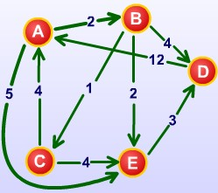
GRAFLAR
3
🞇 Graf, matematiksel anlamda, düğümlerden ve bu düğümler arasındaki ilişkiyi gösteren kenarlardan oluşan bir kümedir. Mantıksal ilişki, düğüm ile düğüm veya düğüm ile kenar arasında kurulur.
🞇 Bağlantılı listeler ve ağaçlar grafların özel
örneklerindendir.
🞇 Fizik, Kimya gibi temel bilimlerde ve mühendislik
uygulamalarında ve tıp biliminde pek çok problemin çözümü ve modellenmesi graflara dayandırılarak
yapılmaktadır.

Slide 4
GRAFLAR-Uygulama alanları
4
🞇 Elektronik devreler
🞇 Baskı devre kartları (PCB), Entegre devreler
🞇 Ulaşım ağları
🞇 Otoyol ağı, Havayolu ağı
🞇 Bilgisayar ağları
🞇 Lokal alan ağları ,İnternet
🞇 Veritabanları
🞇 Varlık-ilişki (Entity-relationship) diyagramı

Slide 5
GRAFLAR
5
🞇 Bir G grafı D ile gösterilen düğümlerden (node veya vertex) ve K ile gösterilen kenarlardan (Edge) oluşur.
🞇 Her kenar iki düğümü birleştirirerek iki bilgi (Düğüm) arasındaki ilişkiyi gösterir ve (u,v) şeklinde ifade edilir. (u,v) iki düğümü göstermektedir.
🞇 Bir graf üzerinde n tane düğüm ve m tane kenar varsa, matematiksel gösterilimi, düğümler ve kenarlar kümesinden elamanların ilişkilendirilmesiyle yapılır:
🞇 D={d₀, d₁, d₂ ... d_{n-1}, d_{n} }
🞇 K={k₀, k₁, k₂ ... k_{m-1}, k_{m} }
🞇 G=(D, K) Graf
Düğümler kümesi Kenarlar kümesi

Slide 6
Graflar
6
🞇 G = (D, K) grafı aşağıda verilmiştir.
🞇 D = {A, B, C, D, E, F}
🞇 K = {(A, B), (A, D), (B, C), (C, D), (C, E), (D, E)}
B
C
A
F
D
E

Slide 7
Graflar – Tanımlar
7
🞇 Komşu(Adjacent): Bir G grafı üzerindeki d_{i} ve d_{j} adlı iki düğüm, kenarlar kümesinde bulunan bir kenarla ilişkilendiriliyorsa bu iki düğüm birbirine komşu (adjacent, neighbor) düğümlerdir; k={d_{i}, d_{j}} şeklinde gösterilir ve k kenarı hem d_{i} hem de d_{j} düğümleriyle bitişiktir (incident) denilir.
🞇 Diğer bir deyişle k kenarı d_{i} ve d_{j} düğümlerini birbirine bağlar veya d_{i} ve d_{j} düğümleri k kenarının uç noktalarıdır denilir.
🞇 (A, B) komşudur.
🞇 (B, D), (C, F) komşu değildir.
B
C
A
F
D
E

Slide 8
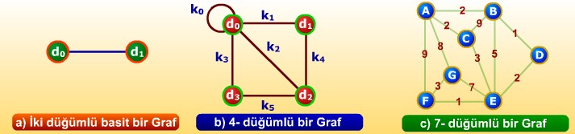
Graflar – Tanımlar
8
🞇 Komşuluk ve Bitişiklik: Bir G grafı komşuluk ilişkisiyle
gösteriliyorsa G_{dd}={(d_{i}, d_{j} )...}, bitişiklik ilişkisiyle gösteriliyorsa
G_{dk}={(d_{i}, k_{j} )...} şeklinde yazılır. (G_{dd}: G_{düğümdüğüm}, G_{dk}: G_{düğümkenar})
🞇 Örneğin, şekil a) 2-düğümlü basit graf G_{dd}={(d₀, d₁)} veya G_{dk}={(d₀, k₀), (d₁, k₀)} şeklinde yazılabilir;
🞇 b) verilen 4-düğümlü basit grafta G_{dd}={(d₀, d₀), (d₀, d₁), (d₀, d₂), (d₀, d₃), (d₁, d₂), (d₂, d₃)} veya G_{dk}={(d₀, k₀), (d₀, k₁), (d₀, k₂), (d₀, k₃), (d₁,
k₁), (d₁, k₄), (d₂, k₂), (d₂, k₄), (d₂, k₅), (d₃, k₃)¸ (d₃, k₅)} şeklinde yazılır.

Slide 9
Graflar – Tanımlar
9
🞇 Yönlendirilmiş Graf (Directed Graphs): Bir G grafı üzerindeki kenarlar bağlantının nereden başlayıp nerede sonlandığını
belirten yön bilgisine sahip ise yönlü-graf veya yönlendirilmiş graf (directed graf) olarak adlandırılır.
🞇 Yönlü graflar, matematiksel olarak gösterilirken her bir ilişki oval parantezle değil de <> karakter çiftiyle gösterilir.
🞇 Yönlendirilmemiş Graf (Undirected Graphs)
🞇 Hiçbir kenarı yönlendirilmemiş graftır.

Slide 10
Graflar – Tanımlar
10
🞇 Yönlendirilmiş Kenar (Directed Edge)
🞇 Sıralı kenar çiftleri ile ifade edilir.
🞇 (u, v) ile (v, u) aynı değildir.
🞇 İlk kenar orijin ikinci kenar ise hedef olarak adlandırılır.
🞇 Yönlendirilmemiş Kenar (Undirected Edge)
🞇 Sırasız kenar çiftleri ile ifade edilir.
🞇 (u, v) ile (v, u) aynı şeyi ifade ederler.

Slide 11
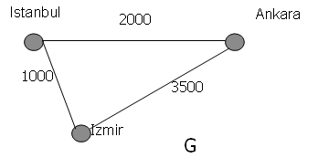
Graflar – Tanımlar
11
🞇 Ağırlıklı Graf(Weighted Graphs) :
🞇 Graf kenarları üzerinde ağırlıkları olabilir. Eğer kenarlar üzerinde ağırlıklar varsa bu tür graflara ağırlıklı/maliyetli graf denir. Eğer
tüm kenarların maliyeti 1 veya birbirine eşitse maliyetli graf olarak adlandırılmaz; yön bilgisi de yoksa basit graf olarak adlandırılır.
🞇 Ağırlık uygulamadan uygulamaya değişir.
🞇 Şehirler arasındaki uzaklık.
🞇 Routerler arası bant genişliği
🞇 Router: Yönlendirici

Slide 12
Graflar – Tanımlar
12
🞇 Yol (path) : Bir çizgi kümesinde yol, düğümlerin sırasıdır. Kenar
uzunluğu, yolun uzunluğunu verir.
🞇
V₁,V₂ ,V₃………. V_{N} ise yol N – 1 dir.
Eğer yol kenar içermiyorsa o yolun uzunluğu sıfır’dır.
izmir’den Ankara’ya doğrudan veya İstanbul’dan geçerek gidilebilir (İzmir- İstanbul- Ankara).
🞇
🞇
🞇 Basit Yol (Simple Path) : Bir yolda ilk ve son düğümler dışında tekrarlanan düğüm yoksa basit yol diye adlandırılır.
eabcd basit yol’dur fakat eabcabcd veya abcabca basit yol değildir.
a b
🞇
e
d
c

Slide 13
Graflar – Tanımlar
13
🞇 Uzunluk : Bir yol üzerindeki kenarların uzunlukları toplamı o
yolun uzunluğudur.
🞇 Bağlı veya Bağlı olmayan Çizge(Connected Graph):
🞇 Eğer bir graftaki tüm düğümler arasında en azından bir yol
varsa bağlı graftır. Eğer bir grafta herhangi iki düğüm arasında
yol bulunmuyorsa bağlı olmayan graftır.
🞇 A) Bağlı Graf B) Bağlı olmayan Graf
a b a b
e e
d c
a b
d
c
a
b
e
e
d
c
d
c

Slide 14
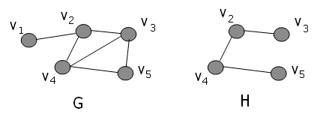
Graflar – Tanımlar
14
🞇 Alt Graf (Subgraph) : H çizgesinin köşe ve kenarları G çizgesinin köşe ve kenarlarının alt kümesi ise; H çizgesi G çizgesinin alt çizgesidir (subgraph).
🞇 G (V, E) şeklinde gösterilen bir grafın, alt grafı H(U, F) ise U alt
küme V ve F alt küme E olur.

Slide 15
Graflar – Tanımlar
15
🞇 Ağaçlar(Trees) : Ağaçlar özel bir çizgi kümesidir.
Eğer direk olmayan bir çizgi kümesi devirli (cycle) değilse ve de bağlıysa (connected) ağaç olarak adlandırılır.
a
b
a
e
b
e
d
c f
d c f

Slide 16
Graflar – Tanımlar
16
🞇 Komple Çizge(Complete Graph) : Eğer bir graftaki her iki node arasında bir kenar varsa komple graftır.
🞇 3 node ile komple graf
4 node ile komple graf

Slide 17
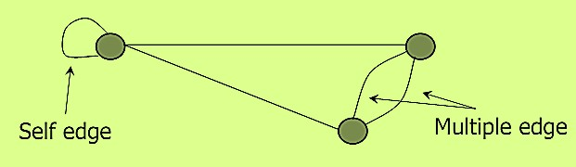
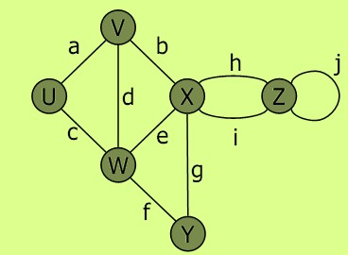
Graflar – Tanımlar
17
🞇 Multigraf: Multigraf iki node arasında birden fazla kenara sahip olan veya bir node’un kendi kendisini gösteren kenara sahip olan graftır.
🞇 Örnek
🞇 a, b ve d kenarları V node’unun kenar bağlantılarıdır.
🞇 X node’unun derecesi 5’ tir.
🞇 h ve i çoklu (multiple) kenarlardır.
🞇 j kendi kendisine döngüdür (self loop)

Slide 18
Graflar – Tanımlar
18
🞇 Düğüm Derecesi (Node Degree):
🞇 Düğüme bağlı toplam uç sayısıdır; çevrimli kenarlar aynı düğüme hem çıkış hem de giriş yaptığı için dereceyi iki arttırır.
🞇 Yönlü graflarda, düğüm derecesi giriş derecesi (input degree) ve çıkış derecesi (output degree) olarak ayrı ayrı belirtilir.

Slide 19
Graflar – Tanımlar
19
🞇 Komşuluk Matrisi (Adjacency Matrice):
Düğümlerden düğümlere olan bağlantıyı gösteren bir kare
matrisdir; komşuluk matrisinin elemanları ki değerlerinden oluşur. Komşuluk matrisi G_{dd}'nin matrisel şekilde gösterilmesinden oluşur. Eğer komşuluk matrisi G_{dd}=[a_{ij}] ise,
1, Eğer (d_{i} , d_{j} ) ∈K ise
🞇 yönlü-maliyetsiz graflar için;
a_{ij} =
🞇 olur.
0 , Diğer durumlarda
🞇 basit (yönsüz-maliyetsiz) graflar için ise,
🞇 olur.
1, Eğer (d_{i} , d_{j} ) ∈K ise veya (d_{j} , d_{i} )
a_{ij} =
0 , Diğer durumlarda

Slide 20
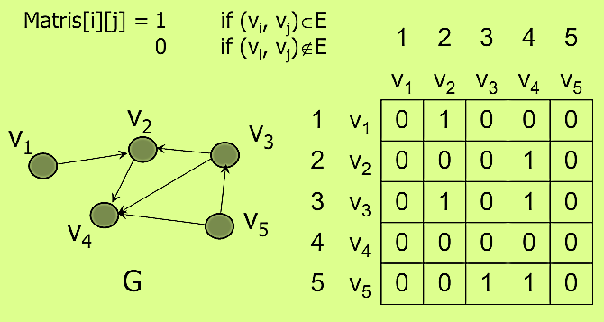
Komşuluk Matrisi
20
🞇 Yönlendirilmiş graf için komşu matrisi

Slide 21
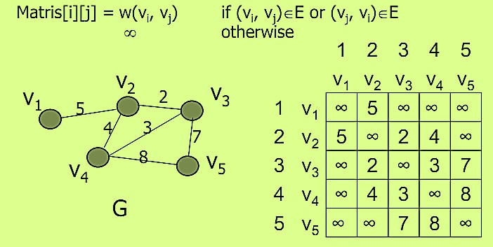
Komşuluk Matrisi
21
🞇 Ağırlıklandırılmış ancak yönlendirilmemiş graf için komşu matrisi

Slide 22
Graflar – Tanımlar
22
🞇 Bitişiklik Matrisi (Incedence Matrice):
🞇 Düğümlerle kenarlar arasındaki bağlantı/bitişiklik ilişkisini gösteren bir matrisdir; matrisin satır sayısı düğüm, sütun sayısı
kenar sayısına kadar olur. Bitişiklik matrisi G_{dk}'nin matrisel şekilde gösterilmesinden oluşur. Eğer bitişiklik matrisi G_{dk}=[m_{ij}] ise,
maliyetsiz graflar için,
1, Eğer (d_{i} , d_{j} ) bağlantı var ise
m_{ij} =
0 , Diğer durumlarda
🞇 olur.

Slide 23
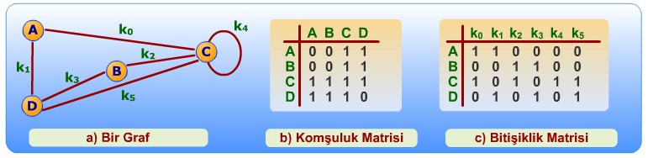
Graflar – Tanımlar
23
🞇 Örnek: Basit grafın komşuluk ve bitişiklik matrisi çıkarılması
🞇 Aşağıda a)'da verilen grafın komşuluk ve bitişiklik matrislerini ayrı ayrı çıkarınız; hangisi simetriktir? Neden?
🞇 Komşuluk matrisi simetriktir. Yönsüz graflarda, her iki yönde bağlantı sağlanmaktadır.

Slide 24
Komşuluk Listesi (Dizi Bağlantılı Liste) Gösterimi
24
A
B
D
B
C
B
A
C
A
F
C
B
D
E
D
E
D
A
C
E
E
C
D
F
b
a
n*a + 2*k*b = O(n+2k)
Yer?

Slide 25
Komşuluk Listesi Gösterimi
25
🞇 Komşuluk Listesi (Yönlendirilmiş Graflar)
A
B
D
B
C
B
C
A
F
C
D
E
D
E
D
E
E
b
F
a
Yer?
n*a + k*b = O(n+k)

Slide 26
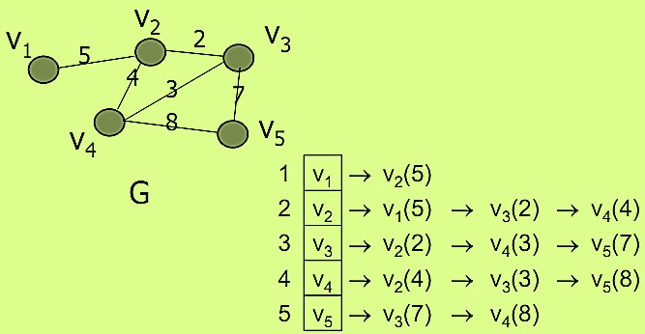
Komşuluk Listesi Gösterimi
26
🞇 Yönlendirilmiş ve ağırlıklandırılmış graf için komşu listesi

Slide 27
Komşu Matrisi-Komşu Listesi
27
🞇 Avantajları-dezavantajları;
🞇 Komşu matrisi
🞇 Çok fazla alana ihtiyaç duyar. Daha az hafızaya ihtiyaç
duyulması için sparse (seyrek matris) matris tekniklerinin
kullanılması gerekir.
🞇 Herhangi iki node’un komşu olup olmadığına çok kısa sürede karar verilebilir.
🞇 Komşu listesi
🞇 Bir node’un tüm komşularına hızlı bir şekilde ulaşılır.
🞇 Daha az alana ihtiyaç duyar.
🞇 Oluşturulması matrise göre daha zor olabilir.
Not: Sparse matris; m*n boyutlu matriste değer bulunan hücreleri x boyutlu matriste saklayarak hafızadan yer kazanmak için kullanılan yöntemin adı.

Slide 28
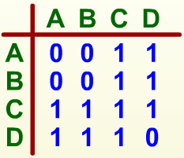
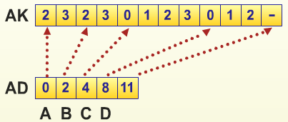
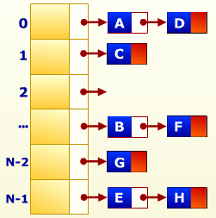
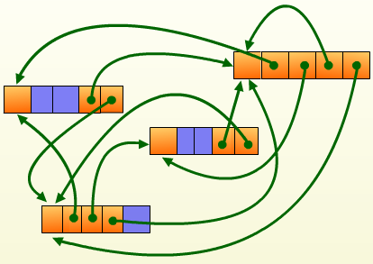
Grafların Bellek Üzerinde Tutulması
28
🞇 Matris üzerinde
🞇 İki-Dizi Üzerinde
🞇 Dizili Bağlantılı liste ile
🞇 Bağlantılı Liste ile

Slide 29
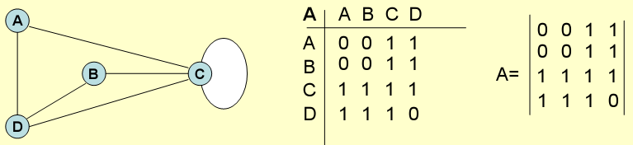
Matris Üzerinde
29
🞇 Grafların Bellekte Tutulma Biçimleri;
🞇 Matris Üzerinde
🞇 int A[4][4]={{0,0,1,1}, {0,0,1,1}, {1,1,1,1}, {1,1,1,0}}
🞇 int baglantivarmi (int durum1, int durum2)
🞇 {
🞇 if(A[durum1][durum2]!=0)
🞇 return 0;
🞇 else
🞇 return 1;
🞇 }

Slide 30
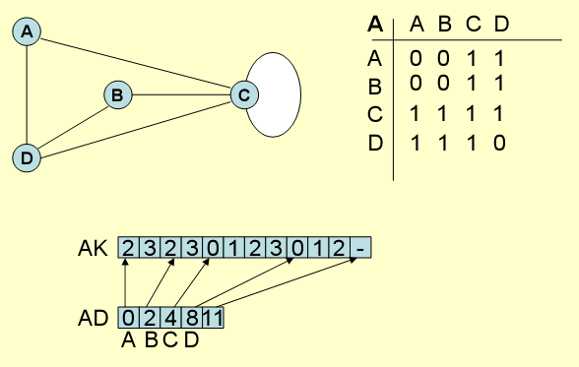
İki-Dizi Üzerinde
30
🞇 Komşular AK, İndisler AD yi oluşturuyor
🞇 A=0, B=1, C=2, D=3 numaralanmış
🞇 A, 2 ve 3 komşu başlangıç indisi 0 da 2, indis 1 de 3
🞇 B, 2 ve 3 komşu başlangıç indisi 2 de 2 indis 3 te 3
🞇 C, 0, 1, 2 ve 3 komşu başlangıç indisi 4 de 0, 5 te 1, 6 da 2, 7 de 3
🞇 D, 0, 1 ve 2 ye komşu başlangıç indisi 8 de 0 , 9 da 1, 10 da 2

Slide 31
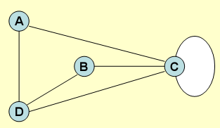
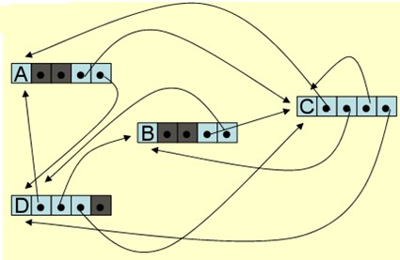
Bağlantılı Liste Üzerinde
31
🞇 struct grafDrum{
🞇 verituru dugumadi;
🞇 struct graftdrum *bag[4];
🞇 };

Slide 32
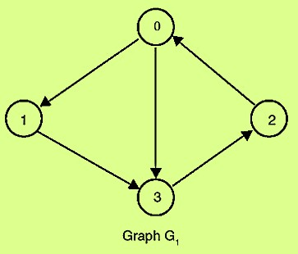
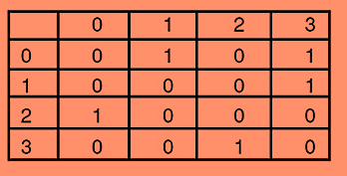
Örnekler
32
🞇 Indegree (girenler) ve outdegree (çıkanlar) matris üzerinde gösterimi

Slide 33
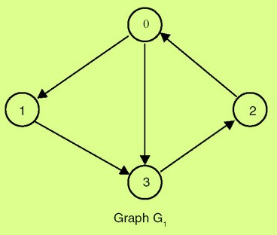
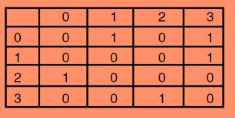
Örnekler
33
🞇 Indegree ve outdegree hesaplanması
🞇 #include <stdio.h>
🞇 #include <stdlib.h>
🞇
🞇
🞇
🞇
🞇
🞇
🞇
🞇
#define MAX 10
/* Bitişiklik matrisine ait fonksiyonun tanımlanması*/ void buildadjm(int adj[][MAX], int n) {
int i,j;
for(i=0;i<n;i++)
for(j=0;j<n;j++) {
printf(“%d ile %d arasında kenar var ise 1 yoksa 0 giriniz\n",i,j); scanf("%d",&adj[i][j]); } }

Slide 34
Örnekler
34
🞇 /* Outdegree ye ait düğümlerin hesaplandığı fonksiyon*/
🞇 int outdegree(int adj[][MAX],int x,int n) {
🞇
int i, count =0;
🞇 for(i=0;i<n;i++)
🞇 if( adj[x][i] ==1) count++;
return(count);
🞇 }

Slide 35
Örnekler
35
🞇 /* Indegree ye ait düğümlerin hesaplandığı fonksiyon
*/
🞇 int indegree(int adj[][MAX],int x,int n)
🞇 {
🞇 int i, count =0;
🞇 for(i=0;i<n;i++)
🞇 if( adj[i][x] ==1) count++;
return(count);
🞇 }

Slide 36
Örnekler
36
🞇 void main() {
🞇
🞇
int adj[MAX][MAX],node,n,i;
printf(“Graph için maksimum düğüm sayısını giriniz (Max= %d):",MAX);
🞇 scanf("%d",&n);
🞇
🞇 buildadjm(adj,n);
🞇
🞇 {
🞇
🞇
🞇 }
for(i=0;i<n;i++)
printf(“\n%d Indegree düğüm sayısı %d dır ",i,indegree(adj,i,n));
printf(“\n%d Outdegree düğüm sayısı %d dır ",i,outdegree(adj,i,n)); }

Slide 37
Graf Üzerinde Dolaşma
37
🞇 Graf üzerinde dolaşma grafın düğümleri ve kenarları üzerinde istenen bir işi yapacak veya bir problemi çözecek biçimde hareket etmektir.
🞇 Graf üzerinde dolaşma yapan birçok yaklaşım yöntemi vardır; en
önemli iki tanesi, kısaca, DFS (Depth First Search) ve BFS
(Breadth First Search) olarak adlandırılmıştır ve graf üzerine geliştirilen algoritmaların birçoğu bu yaklaşım yöntemlerine dayanmaktadır denilebilir.

Slide 38
Graf Üzerinde Dolaşma
38
🞇 DFS Yöntemi
🞇 DFS (Depth First Search), graf üzerinde dolaşma yöntemlerinden birisidir; önce derinlik araması olarak adlandırılabilir; başlangıç düğümünün bir kenarından başlayıp o kenar üzerinden
gidilebilecek en uzak (derin) düğüme kadar sürdürülür.

Slide 39
Graf Üzerinde Dolaşma
39
🞇 Depth First Arama İşlem Adımları
🞇 Önce bir başlangıç node’u seçilir ve ziyaret edilir.
🞇 Seçilen node’un bir komşusu seçilir ve ziyaret edilir.
🞇 2.adım ziyaret edecek komşu kalmayıncaya kadar tekrar edilir.
🞇 Komşu kalmadığında tekrar geri dönülür ve önceki
ziyaret edilmiş node’lar için adım 2 ve 3 tekrar edilir.

Slide 40
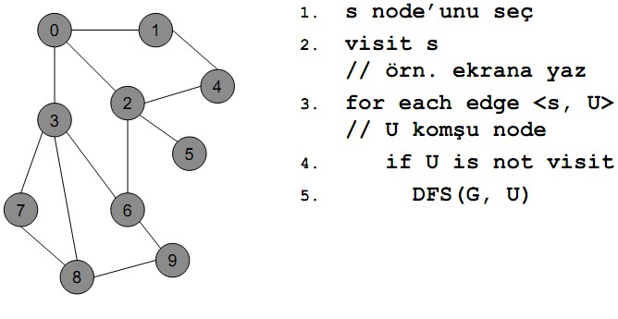
Graf Üzerinde Dolaşma
40
🞇 Depth first arama

Slide 41
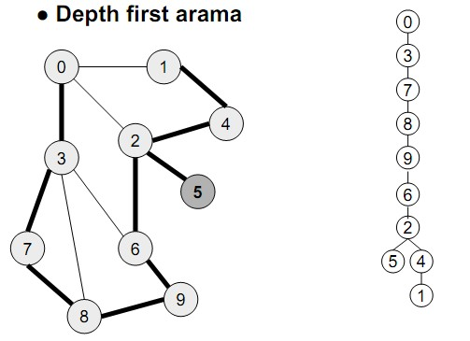
Graf Üzerinde Dolaşma
41

Slide 42
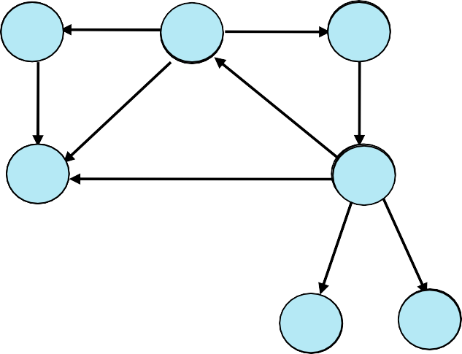
DFS – Örnek
42
DFS(a) ağacı
a
b
aa
f
b
f
c
gg
c
g
d
ee
d
e

Slide 43
Graf Üzerinde Dolaşma
43
🞇 BFS Yöntemi :
🞇 BFS (Breadth First Search), önce genişlik araması olarak adlandırılabilir. Bu yöntemin DFS'den farkı, dolaşmaya,
başlangıç düğümünün bir kenarı ayrıtı üzerinden en uzağa
gidilmesiyle değil de, başlangıç düğümünden gidilebilecek tüm komşu düğümlere gidilmesiyle başlanır.
🞇 BFS yöntemine göre graf üzerinde dolaşma, graf üzerinde dolaşarak işlem yapan diğer birçok algoritmaya esin kaynağı olmuştur denilebilir. Örneğin, kenar maliyetler yoksa veya
eşitse, BFS yöntemi en kısa yol algoritması gibidir; bir
düğümden herbir düğüme olan en kısa yolları bulur denilebilir.

Slide 44
Graf Üzerinde Dolaşma
44
🞇 Breadth First Arama İşlem Adımları
🞇 Breadth first arama ağaçlardaki level order aramaya benzer.
🞇 Seçilen node’un tüm komşuları sırayla seçilir ve ziyaret
edilir.
🞇 Her komşu queue içerisine atılır.
🞇 Komşu kalmadığında Queue içerisindeki ilk node alınır ve
🞇 2.adıma gidilir.

Slide 45
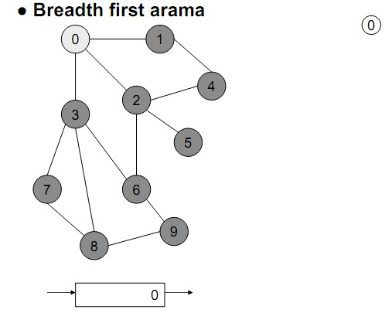
Graf Üzerinde Dolaşma
45

Slide 46
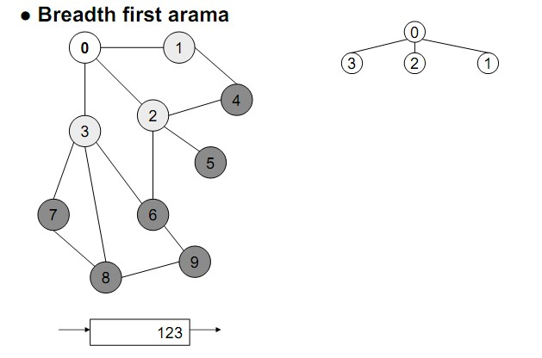
Graf Üzerinde Dolaşma
46

Slide 47
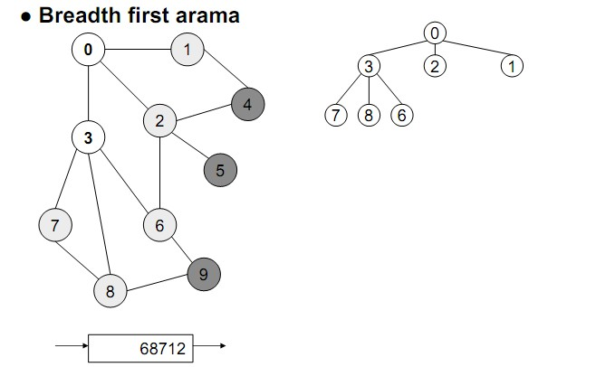
Graf Üzerinde Dolaşma
47

Slide 48
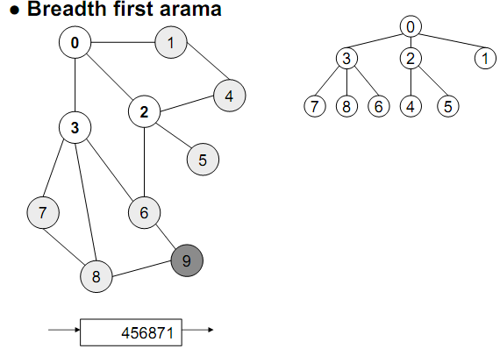
Graf Üzerinde Dolaşma
48

Slide 49
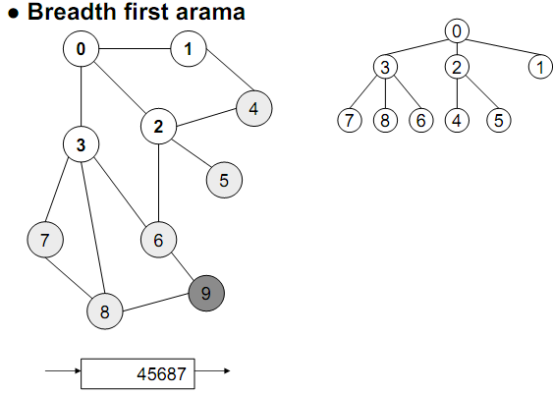
Graf Üzerinde Dolaşma
49

Slide 50
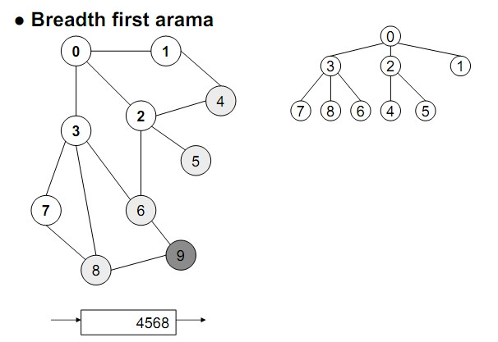
Graf Üzerinde Dolaşma
50

Slide 51
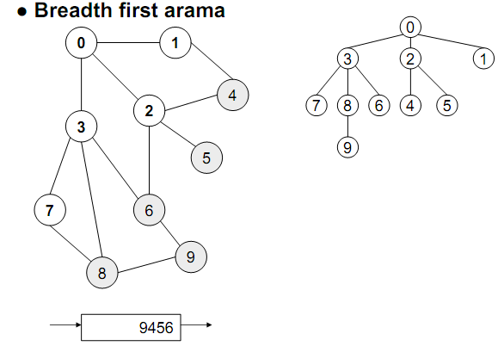
Graf Üzerinde Dolaşma
51

Slide 52
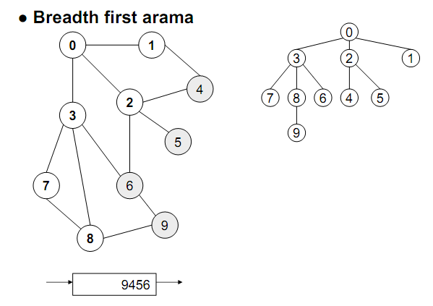
Graf Üzerinde Dolaşma
52

Slide 53
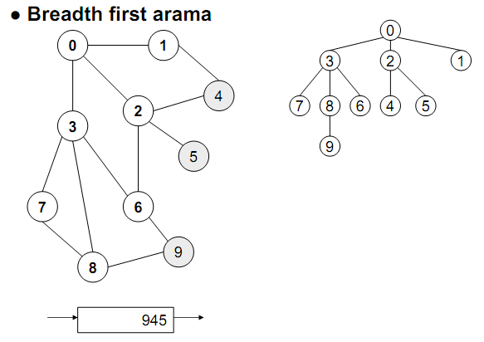
Graf Üzerinde Dolaşma
53

Slide 54
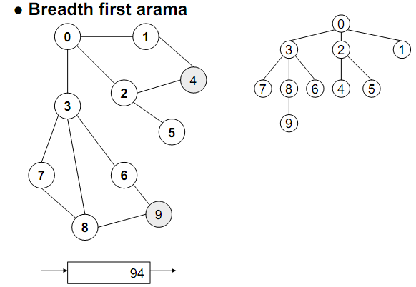
Graf Üzerinde Dolaşma
54

Slide 55
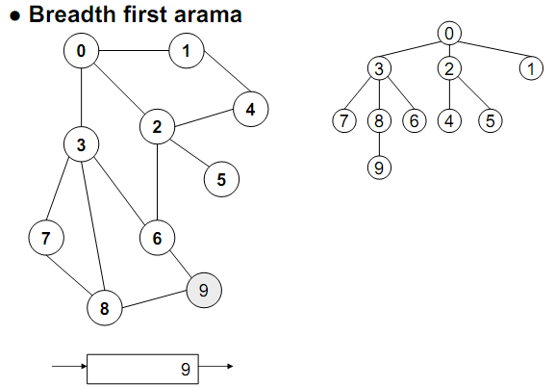
Graf Üzerinde Dolaşma
55

Slide 56
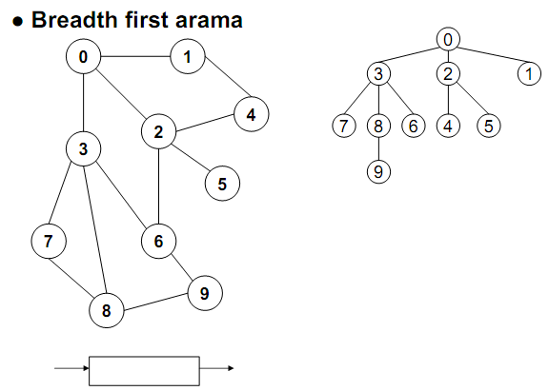
Graf Üzerinde Dolaşma
56

Slide 57



































BFS-Örnek
57
2
1
2
2
2
s
s
s
1
1
2
2

Slide 58




































BFS – Örnek
58
u
v 1
w
∞2
u
v 1
w 2
u
∞
v
w
∞
∞1
∞2
2
∞
0
∞1
∞
0
1
∞
0
1
t
s
x
t
s
x
t
s
x
K: s
K: v, x
K: x, u, w
u
v
w
u
v
w
u 2
v
w
2
2
1
2
1
2
2
1
3
0
1
∞3
0
1
3
0
1
t
s
t
s
x
t
s
x
x
K: w, t
K: u, w
K:

Slide 59
Graf Renklendirme
59
🞇 Graf renklendirme, graf üzerinde birbirine komşu olan
düğümlere farklı renk atama işlemidir; amaç, en az sayıda renk kullanılarak tüm düğümlere komşularından farklı
birer renk vermektir. Renklendirmede kullanılan toplam renk sayısı kromatik (chromatik) sayı olarak adlandırılır.
🞇 Uygulamada, graf renklendirmenin kullanılacağı alanların başında, ilk akla gelen, harita üzerindeki bölgelerin renklendirilmesi olmasına karşın, graf renklendirme bilgisayar biliminde ve günlük yaşamdaki birçok problemin çözümüne ciddi bir yaklaşımdır.

Slide 60
Graf Renklendirme
60
🞇 Uygulama Alanları;
🞇 Harita renklendirme,
🞇 İşlemcilerin işlem sırasını belirleme,
🞇 Ders ve sınav programı ayarlama
🞇 Hava alanlarında iniş ve kalkış sırasını belirleme vs.

Slide 61
Graf Renklendirme
61
🞇 Graf renklendirmede kullanılan algoritmaların başında Welch ve Powel algoritmasıdır.
🞇 Welch ve Powel Algoritması:
🞇 Düğümler derecelerine göre büyükten küçüğe doğru
sıralanır.
🞇 İlk renk birinci sıradaki düğüme atanır ve daha sonra aynı renk bitişik olamayacak şekilde diğer düğümlere verilir.
🞇 Bir sonraki renge geçilir ve aynı işlem düğümlerin tamamı renklendirilinceye kadar devam ettirilir.

Slide 62







Graf Renklendirme
62
🞇 Örnek: a) En az renk kullanılarak düğümleri renklendiriniz. Kromatik sayı kaç olur?
A
B
Düğüm G
D E F C A B
Derece 6
3
3
3
2
2
1
G
C
F
E
D

Slide 63







Graf Renklendirme
63
🞇 Örnek: a) En az renk kullanılarak düğümleri renklendiriniz. Kromatik sayı kaç olur?
Düğüm
G D E F C A B
Kırmızı: G Mavi: D,F,B Sarı: E,A, C Kromatik Sayı:3
Derece
6
3
3
3
2
2
1
A
B
G
C
F
E
D

Slide 64







Graf Renklendirme
64
🞇 b) G ile D arasındaki bağlantı kalkarsa yeni durum ne olur.
A
B
Düğüm | Derece
G | 5
E | 3
F | 3
D | 2
C | 2
A | 2
G
C
F
B
1
E
D

Slide 65






Graf Renklendirme
65
🞇 b) G ile D arasındaki bağlantı kalkarsa yeni durum ne olur.
Düğüm | Derece
G | 5
E | 3
F | 3
D | 2
C | 2
A | 2
A
B
G
C
F
B
1
Kırmızı: G,D
Mavi:E,C,B,A
Sarı: F
E
D

Slide 66
Graf Renklendirme
66
🞇 Örnek: Farklı sınıflardaki öğrencilerin sınavlarını hazırlarken öğrencilerin gireceği sınavların
çakışmasını engellemek için en az kaç farklı oturum yapılmalıdır
🞇 Öğrenci1: d0,d1,d4
🞇 Öğrenci2: d0,d2,d4
🞇 Öğrenci3: d2,d3,d5
🞇 Öğrenci4: d3,d4,d5

Slide 67
Graf Renklendirme
67
d0
d1
Düğüm | Derece
d4 | 5
d2 | 4
d0 | 3
d3 | 3
d5 | 3
d1 | 2
d5
d2
d3
d4

Slide 68
Graf Renklendirme
68
d0
d1
Düğüm | Derece
d4 | 5
d2 | 4
d0 | 3
d3 | 3
d5 | 3
d1 | 2
d5
d2
Kırmızı: d4 Mavi: d1,d2 Sarı: d0,d3 Turuncu: d5
d3
d4

Slide 69


En Küçük Yol Ağacı (Minimum Spanning
Tree)
69

Slide 70
En Kısa Yol Problemi
70
🞇 G = (D, K) grafı verilsin ve s başlangıç düğümünden V düğümüne giden en az maliyetli yol bulma.
🞇 Farklı varyasyonlar mevcut
🞇 Ağırlıklı ve ağırlıksız graflar
🞇 Sadece pozitif ağırlık veya negatif ağırlığın da olması.

Slide 71
En Küçük Yol Ağacı
71
(Minimum Spanning Tree)
🞇 Yol ağacı, bir graf üzerinde tüm düğümleri kapsayan ağaç şeklinde bir yoldur.
🞇 Ağaç özelliği olduğu için kapalı çevrim(çember)
içermez.
🞇 Bir graf üzerinde birden çok yol ağacı olabilir. En az maliyetli olan en küçük yol ağacı (minimum spanning tree) olarak adlandırılır.

Slide 72
MST Hesaplama – Ağırlıksız Graf
72
🞇 Graf ağırlıksızsa veya tüm kenarların ağırlıkları eşit ise MST nasıl bulunur?
🞇 BSF veya DSF çalıştırın oluşan ağaç MST’dir
A
A
A
DFS(A)
BFS(A)
B
B
C
B
E
C
C
D
E
E
D
D

Slide 73
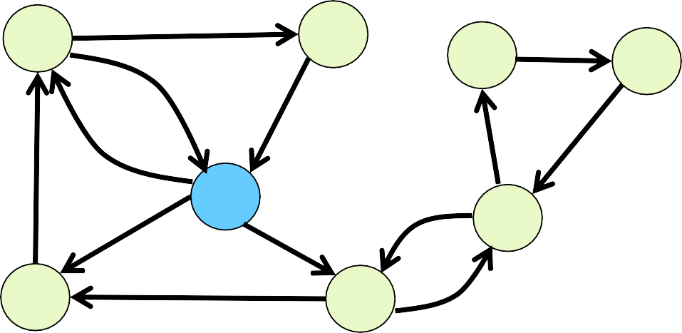
Ağırlıksız En Kısa Yol Problemi
73
🞇 Problem: G = (D, K) ağırlıksız grafında s başlangıç düğümü veriliyor ve s’den diğer düğümlere giden en kısa yol nasıl bulunur.
A
B
F
H
C
Başlangıç
G
D E
🞇 C’den diğer düğümlere giden en kısa yolu bulun?

Slide 74
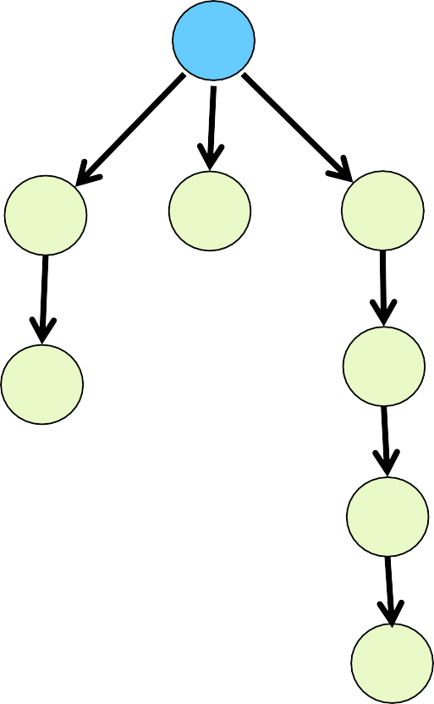
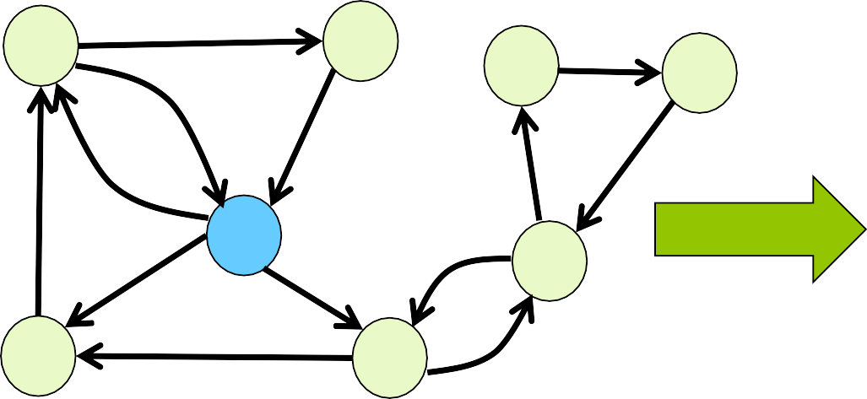
BFS Tabanlı Çözüm
74
🞇 S’den başla BFS algoritmasını uygula
C
A
B
F
H
A
D
E
C
Source
G
B
G
D
E
F
H

Slide 75
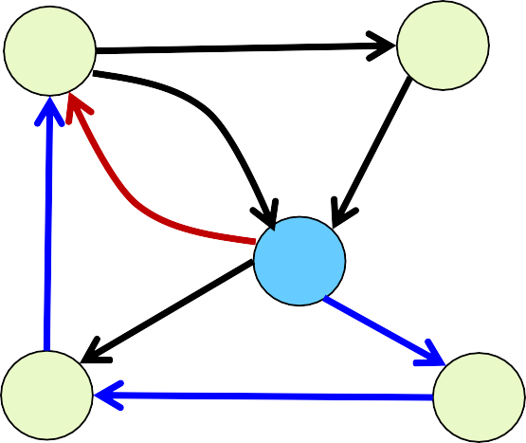
Ağırlıklı Graflarda En Kısa Yol
75
Problemi
🞇 BFS algoritması bu graf içinde çalışır mı?
🞇 Hayır!
C den A’ya en kısa yol:
2
C->A (uzunluk: 1, maliyet: 9)
BFS ile hesaplandı
A
B
1
1
9
3
C
C den A ’ ya en az maliyetli yol:
8
2
C->E->D->A (uzunluk: 3, maliyet: 8)
Peki nasıl hesaplayacağız?
D
E
3

Slide 76
Algoritmalar
76
🞇 En küçük yol ağacını belirlemek için birçok algoritma geliştirilmiştir.
🞇 Kruskal’ın Algoritması: Daha az maliyetli kenarları tek tek
değerlendirerek yol ağacını bulmaya çalışır. Ara işlemler birden çok ağaç oluşturabilir.
🞇 Prim’in Algoritması: En az maliyetli kenardan başlayıp onun uçlarından en az maliyetle genişleyecek kenarın seçilmesine dayanır. Bir tane ağaç oluşur.
🞇 Sollin’in Algoritması: Doğrudan paralel programlamaya yatkındır. Aynı anda birden çok ağaçla başlanır ve ilerleyen adımlarda ağaçlar birleşerek tek bir yol ağacına dönüşür.
🞇 Dijkstra Algoritması:
🞇 Ağırlıklı ve yönlü graflar için geliştirilmiştir.
🞇 Graf üzerindeki kenarların ağırlıkları 0 veya sıfırdan büyük sayılar olmalıdır.
🞇 Negatif ağırlıklar için çalışmaz.
🞇 Bellman ve Ford Algoritması:
🞇 Negatif ağırlıklı graflar için geliştirilmiştir.
🞇 Floyd Algoritması

Slide 77
Dijkstra Algoritması
77
🞇 Başlangıç olarak sadece başlangıç düğümünün en kısa yolu bilinir. (0 dır.)
🞇 Tüm düğümlerin maliyeti bilinene kadar devam et.
O anki bilinen düğümler içerisinden en iyi düğümü şeç. (en az maliyetli düğümü seç, daha sonra bu düğümü bilinen düğümler kümesine ekle)
Seçilen düğümün komşularının maliyetlerini güncelle.

Slide 78
Güncelleme
78
🞇 Adım-1 de seçilen düğüm u olsun.
🞇 u düğümünün komşularının maliyetini güncelleme işlemi aşağıdaki şekilde yapılır.
🞇 s’den v’ye gitmek için iki yol vardır.
🞇 Kırmızı yol izlenebilir. Maliyet 11.
🞇 veya mavi yol izlenebilir. Önce s’den u’ya 3 maliyeti
ile gidilir. Daha sonra (u, v) kenarı üzerinden 8
maliyetle v’ye ulaşılır.
u
3
u
3
5
v
8
5 v
11
Güncelle(u, v)
s ₀
s
0

Slide 79
Güncelleme - Kaba Kod
79
u
3
u
3
5 v
8
5 v
11
Güncelle(u, v)
s ₀
s
0
Guncelle(u, v){
if (maliyet[u] + w(u, v) < maliyet[v]){
maliyet[v] = maliyet[u] + w(u, v);
// U üzerinden yol daha kısa ise
// Evet! Güncelle
pred[v] = u; // u’dan geldiğimizi kaydet.
}
}
79

Slide 80
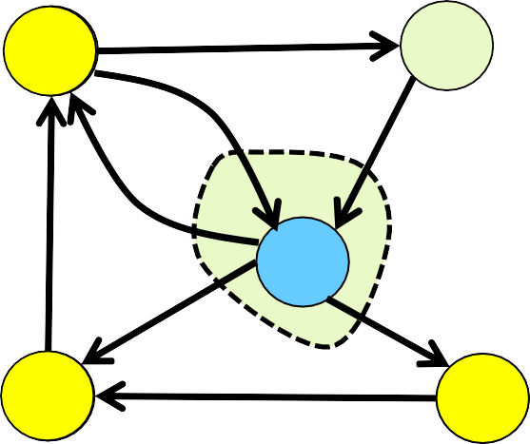
Dijkstra’nın Algoritması
80
2
A
∞9
∞
B
O anki en iyi düğümü seç – C
Bilinen düğümler kümesine ekle
Seçilen düğümün tüm komşularının maliyetini güncelle.
1
C 0
1
9
3
8
2
D ∞8
∞2
E
3
Komşu A: 0 + 9 < ∞ → maliyet(A) = 9 Komşu D: 0 + 8 < ∞ → maliyet(D) = 8 Komşu E: 0 + 2 < ∞ → maliyet(E) = 2

Slide 81
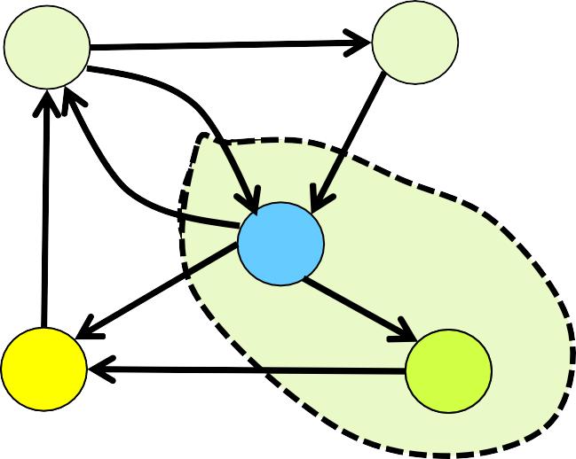
Dijkstra’nın Algoritması
81
2
A
9
∞
B
1
C 0
1
O anki en iyi düğümü seç – E
Bilinen düğümler kümesine ekle
Seçilen düğümün tüm komşularının maliyetini güncelle.
9
3
8
2
D 85
2
E
3
Komşu D: 2 + 3 = 5 < 8 → maliyet(D) = 5

Slide 82
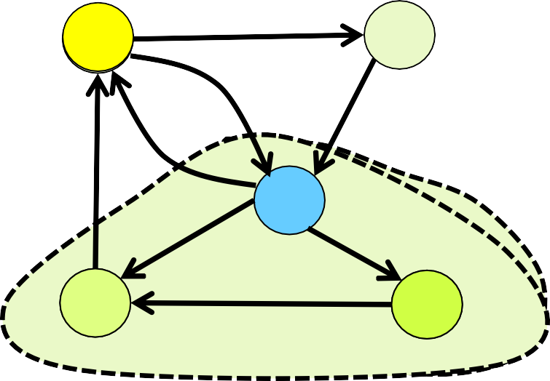
Dijkstra’nın Algoritması
82
2
A
98
∞
B
1
O anki en iyi düğümü seç – D
Bilinen düğümler kümesine ekle
Seçilen düğümün tüm komşularının maliyetini güncelle.
C
0
1
9
3
8
2
D 5
2
E
3
Komşu A: 5 + 3 = 8 < 9 → maliyet(A) = 8

Slide 83
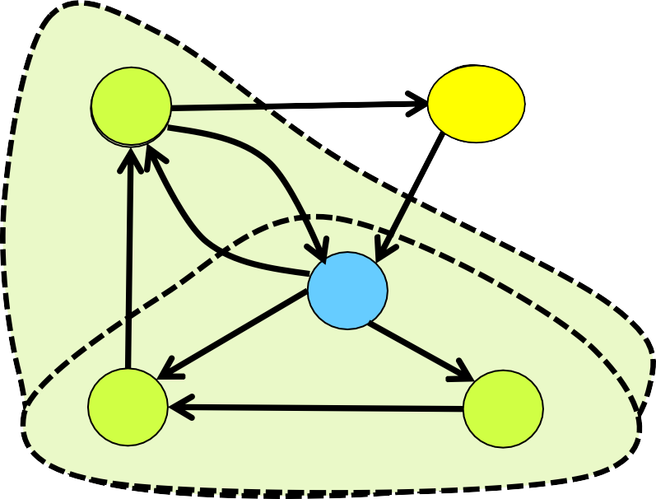
Dijkstra’nın Algoritması
83
2
A
8
∞10
B
O anki en iyi düğümü seç – A
Bilinen düğümler kümesine ekle
Seçilen düğümün tüm komşularının
1
C 0
1
9
3
8
2
maliyetini güncelle.
D 5
2
E
3
Komşu B: 8 + 2 = 10 < ∞ → maliyet(B) = 10

Slide 84
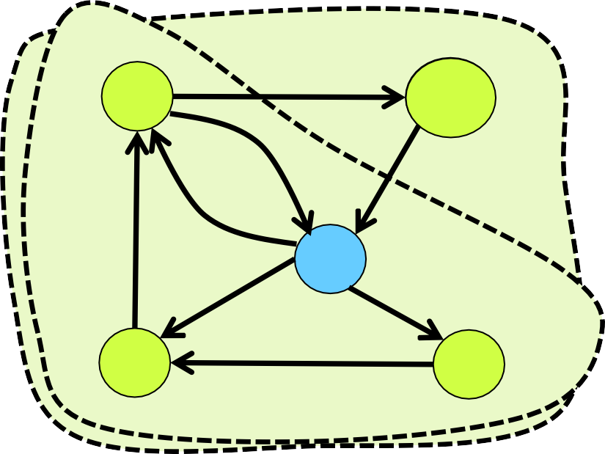
Dijkstra’nın Algoritması
84
2
O anki en iyi düğümü seç – B
Bilinen düğümler kümesine ekle
Seçilen düğümün tüm komşularının maliyetini güncelle.
A
8
10 B
1
C 0
1
9
3
8
2
D 5
2
E
3

Slide 85
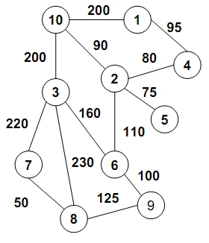
ÖDEV
85
🞇 Programları Java/C # programları ile gerçekleştiriniz.
🞇
1- 10 tane şehir için bir graf yapısı oluşturunuz. Her
şehirden komşu şehirlere olan uzaklık kenar ağırlıkları olarak kullanılacaktır. Herhangi bir şehirden
başlayarak tüm şehirleri dolaşmak için gerekli olan
algoritmayı ve grafiksel çözümü BFS ve DFS ile yapınız.
🞇 2-Dijkstra algoritmasını kullanarak en kısa yolu bulmak için gerekli olan algoritmayı ve grafiksel çözümü yapınız.
🞇 3- Bölümünüze ait haftalık ders ve sınav programının çakışmadan yerleşebilmesi için gerekli programı yazınız.
🞇 4-Herhangi bir labirent için gerekli komşulukları belirleyip, istenilen konumdan çıkışa gitmesi için gerekli yolu bulan programı yazınız.
🞇 5- Bölümünüze ait sınav programını çakışmadan yerleştirmek için gerekli olan çizimi gerçekleştirip kromatik sayıyı bulunuz. Ayrıca gerekli program kodlarını yazınız.

